Slide 1
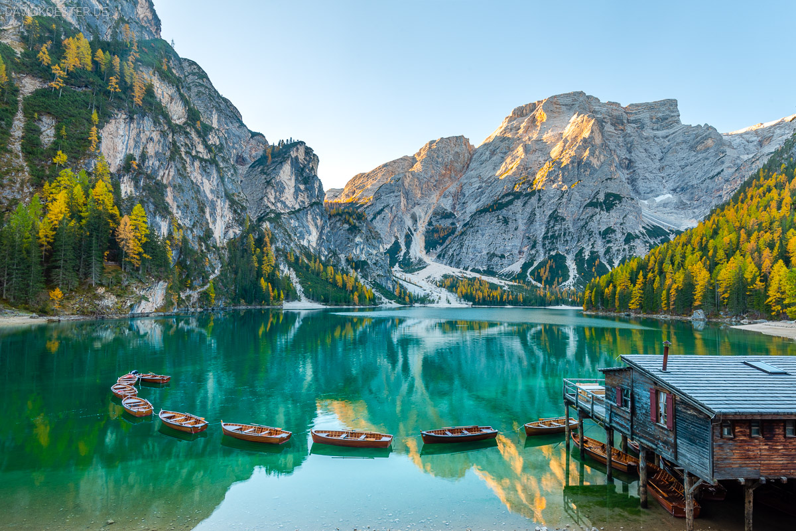
VU 146479 – Projektstudie zur Regional- und Destinationsentwicklung Univ.-Prof. Andreas Steinmayr
Nadine Stuefer, Hanna Biedermann 23.06.2026
Overtourism am Pragser Wildsee
Eine Analyse der Verkehrslenkungsmaßnahme im Pragser Tal

Slide 2

#lagodibraies
574.000 Beiträge
#pragserwildsee
141.000 Beiträge
#lakebraies
37.600 Beiträge

Slide 3
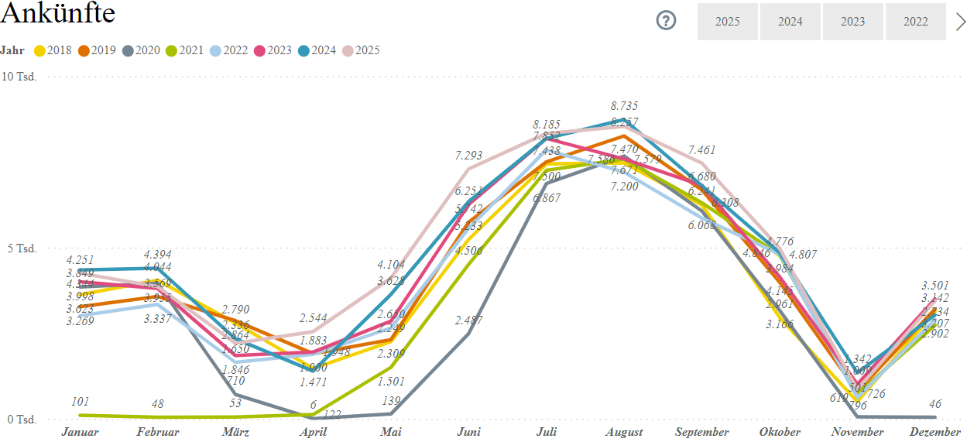
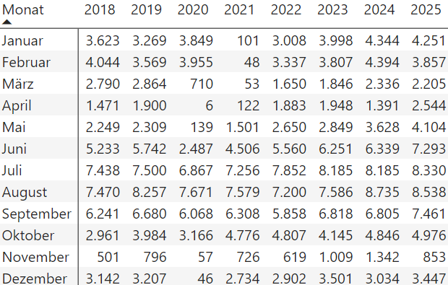
Ankünfte – Pragser Tal

Slide 4
Overtourism bezeichnet die Auswirkungen des Tourismus auf eine Destination, die die wahrgenommene Lebensqualität der lokalen Bevölkerung und/oder die Qualität der Besuchserfahrung von Gästen übermäßig negativ beeinflussen (UNWTO, 2018).
Tourismus schafft wirtschaftliche Chancen, etwa durch Beschäftigung, Einkommen und Infrastrukturentwicklung. Gleichzeitig entstehen Kosten, darunter Verkehrsstaus, Umweltbelastungen und Einschränkungen der Lebensqualität. In besonders beliebten Destinationen können diese negativen Auswirkungen in Form von Overtourism sichtbar werden (McCool & Lime, 2001)

Slide 5
Politikintervention
Errichtung Schrankensystem am Taleingang mit automatisierter Kontrolle der Zufahrten
Optimierung der Linienführung des ÖPNVs
Ziel von 2022: Zufahrt zum Tal digitalisieren und automatisieren
Ursprüngliches Ziel 2019/2020: Verlagerung & Beschränkung durch Kontingentierung
Das Pragser Tal ist vom 10.07. bis 10.09 von 09:30 bis 16.00 Uhr nur mit den öffentlichen Verkehrsmitteln, zu Fuß, mit dem Fahrrad oder gegen Vorweis einer Online - Reservierung bzw. einer gültigen Durchfahrtsgenehmigung erreichbar.

Slide 6
Zu Fuß & mit dem Fahrrad
Nachhaltige Anreiseformen
Mit dem Bus
Direkte Busverbindungen zu den Ausflugszielen im Pragser Tal von Toblach & Welsberg
Online-Reservierung & Online-Zahlung erforderlich. Kontingentierte Kapazitäten. Gästekarten sind nicht gültig – es gelten Spezialtarife für diese Linien
Private Anreise mit dem Auto
P1: Shuttle – Service zum Pragser Wildsee & Plätzwiese
P2 – P4: 200 m bis 800m vom See entfernt
Reservierung erforderlich – garantiert einen Parkplatz auch während der Verkehrsregelung.
Kombiticket (44€) bei frühzeitiger Buchung bis zu einem Tag vorher
Parkplatz + Durchfahrtsgenehmigung + Shuttle (falls notwendig) + 22€ Voucher für Restaurants/Shops

Slide 7
Theory of Change
Inputs
Politische Entscheidung zur Verkehrslenkung
Finanzielle Mittel
Personal für Kontrolle und Management
Digitale Reservierungssysteme
Infrastruktur (Schranken, Parkplätze, Shuttlebusse)
Öffentlicher Verkehr
Activities
Outputs
Outcomes
Final Outcomes
Einführung der Zufahrtsbeschränkung
Errichtung und Betrieb der Schranke
Reservierungspflicht für Parkplätze
Förderung von Shuttlebus und ÖPNV
Information der Besucher über neue Zugangsregeln
Weniger Fahrzeuge können unkontrolliert ins Pragser Tal einfahren
Höhere Nutzung von Shuttle- und Busangeboten
Gesteuerter Zugang zum Pragser Wildsee
Reduzierung von Spitzenbelastungen während der Hauptsaison
Rückgang des Verkehrsaufkommens im Pragser Tal
Weniger Staus und Parkplatzprobleme
Veränderte zeitliche Verteilung der Anreisen
Mögliche Verlagerung von Fahrten auf Randzeiten oder andere Ziele
Verbesserte Besuchererfahrung
Verringerung der negativen Folgen von Overtourism
Schutz von Natur und Landschaft
Nachhaltigere touristische Entwicklung
Höhere Lebensqualität für Einheimische
Langfristige Sicherung der Attraktivität des Pragser Wildsees

Slide 8
Natürlicher Experimentcharakter
Bewusste exogene politische Maßnahme als Reaktion auf zunehmende Verkehrsprobleme und Overtourism
Klar definierte Intervention mit Stichtag 10. Juli 2022
= Einführung der kontrollierten Zufahrt mit Schranke
Schwäche: Keine zufällige randomisierte Zuweisung zu Treatment- oder Kontrollgruppe
-> Selection Bias

Slide 9
Treatment – und Kontrollgruppe
Treatmentgruppe: Pragsertal
Counterfactual: Wie hätte sich das Verkehrsaufkommen im Pragser Tal entwickelt, wenn die Zufahrtsbeschränkungen 2022 nicht eingeführt worden wären?
Kontrollgruppe: Sextental

Slide 10
Annahmen
Conditional Independence Assumption
Die Conditional Independence Assumption ist in unserem Untersuchungsdesign wahrscheinlich nicht vollständig erfüllt, da die Zufahrtsbeschränkungen gezielt in einem besonders stark vom Overtourism betroffenen Gebiet eingeführt wurden. Die Treatment-Zuweisung erfolgte somit nicht zufällig.
Für die Difference-in-Differences-Methode ist jedoch primär die Parallel-Trends-Annahme relevant.

Slide 11
Annahmen
2. SUTVA
Behandlung: Einführung der Zufahrtsbeschränkungen im Pragser Tal ab 2022.
Ergebnis: Verkehrsaufkommen an den Zählstellen.
Mögliche Verletzung von SUTVA -> Der kritische Punkt ist die Interferenz
= Wenn Besucher wegen der Schranke am Pragser Wildsee auf andere Täler ausweichen, könnte dies die Verkehrsentwicklung in der Kontrollgruppe beeinflussen.
Die Täler liegen nicht direkt nebeneinander
Viele Besucher haben ein konkretes Ziel (Pragser Wildsee) und fahren nicht automatisch in ein anderes Tal
Das Kontrollgebiet unterlag keinen vergleichbaren Restriktionen
Beide Regionen liegen in den Dolomiten und sprechen ähnliche Touristengruppen an
Besucher könnten auf alternative Ausflugsziele ausweichen
Die Maßnahme könnte somit indirekt Verkehr in anderen Tälern erzeugen
Aufgrund der räumlichen Distanz und der spezifischen Attraktivität des Pragser Wildsees gehen wir jedoch davon aus, dass solche Effekte begrenzt sind.

Slide 12
Methodik: DiD
Annahmen: Kein Erwartungseffekt & Parallel Trends Assumption
Vorgehensweise Datenverarbeitung und Coding

Slide 13
Ergebnisse
Parallel Trends zeigen
Korrelationsanalyse
Kausalität DiD
Vergleich mit Sexten
Robustheitsanalyse mit Ahrntal
Fragen: Weniger-mehr-gleich viel Verkehr?; Stündliche Verschiebung?; Saisonale Verschiebung?

Slide 14
Interpretation

Slide 15
Diskussion
Verkehrslenkung
Wirtschaftliche Aspekte
Nachhaltigkeit

Slide 16
Limitationen
Interne/Externe Validität
Spillover Effekte

Slide 17
UNWTO. (2018). ‘Overtourism’? – Understanding and Managing Urban Tourism Growth beyond Perceptions, Executive Summary. World Tourism Organization (UNWTO). https://doi.org/10.18111/9789284420070

